Slide 1
ΜΗΧΑΝΙΚΗ ΜΑΘΗΣΗ
IMDB reviews sentiment analysis
Σωτηρίου Σταύρος (MTN2216)

Slide 2
Εισαγωγή
Οι ταινίες πάντα συνάρπαζαν το κοινό και η αποτύπωση αυτού βρίσκεται στις κριτικές που υπάρχουν σε αφθονία στο διαδίκτυο από επαγγελματίες αλλά και απλούς θεατές
Το IMDB είναι ίσως η δημοφιλέστερη πλατφόρμα με πληθώρα διαθέσιμων κριτικών
Μια ανάλυση σε αυτές θα μπορούσε να παρέχει εύκολα συμπεράσματα για την αντίδραση του κοινού σε ένα έργο

Slide 3
Προκλήσεις
Οι αλγόριθμοι μηχανικής μάθησης μάς έχουν επιτρέψει να αναλύσουμε και να κατηγοριοποιήσουμε κείμενο ανάλογα με το συναίσθημα που εκφέρουν.
Η επεξεργασία φυσικής γλώσσας (Natural Language Processing) μάς δίνει τη δυνατότητα να εξάγουμε σημαντικά δεδομένα από ένα κείμενο.
Αυτή η διαδικασία δεν είναι χωρίς προκλήσεις, καθώς το συναίσθημα δεν αντανακλάται πάντα από ένα άψυχο κείμενο που του λείπει η εκφορά του λόγου

Slide 4
Στόχος
Η παρούσα ανάλυση θα εξετάσει διάφορες τεχνικές και μοντέλα για την ανάλυση των συναισθημάτων σε κριτικές και την ικανότητά των μοντέλων αυτών να εξάγουν ακριβή αποτελέσματα.

Slide 5
Libraries
Numpy
Pandas
Scikit-learn
Matplotlib
Seaborn

Slide 6
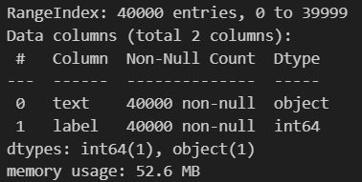
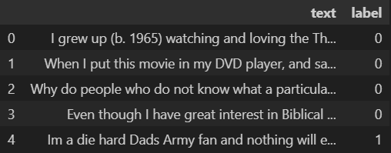
Δεδομένα
Το dataset που χρησιμοποιήθηκε στην ανάλυση προέρχεται από την ιστοσελίδα Kaggle (https://www.kaggle.com/datasets/columbine/imdb-dataset-sentiment-analysis-in-csv-format)
raw_df.info()
raw_df.head(5)

Slide 7
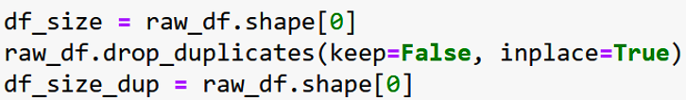

Missing Values / Duplicate Lines
raw_df.isna().sum()

Slide 8
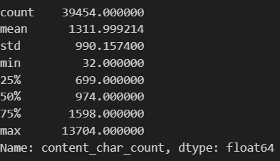
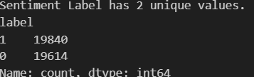
Πλήθος σε κάθε κλάση/Μέσο μήκος
Αν υπήρχε κριτική με μικρότερο από 30 σε πλήθος χαρακτήρων θα την αφαιρούσαμε

Slide 9
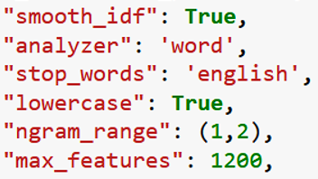
Feature Matrix Creation
Η τεχνική που χρησιμοποιήθηκε ήταν το Bag-of-Words.
TfidVectorizer της sklearn
Νόμος του Zipf
TfidTransformer
TfidVectorizer
CountVectorizer

Slide 10
Helper Functions
get_confusion_matrix. Το function αυτό επιστρέφει το confusion matrix από το οποίο φαίνονται τα σωστά και τα λανθασμένα predictions του classifier που χρησιμοποιήθηκε.
hyperparameter_tuning. Το function αυτό ελέγχει διάφορα parameters που έχουμε δώσει για το μοντέλο που θέλουμε να εξετάσουμε. Στη συνέχεια χρησιμοποιεί την κλάση GridSeachCV της scikit-learn για να μας επιστρέψει τις καλύτερες τιμές για τα params από αυτές που έχουμε δώσει.
model_validation. Cross validation του μοντέλου και εξαγωγή δεδομένων για accuracy, precision, recall και macro-f1. Η τιμή 5 του cv ουσιαστικά δείχνει ότι γίνεται cross validation με 5 folds (4 training – 1 test).
train_model. Χωρίζει τα δεδομένα σε train και test (3:1) και κάνει το τελικό training του μοντέλου με βάση τα ιδανικά params που υπολογίσαμε στις προηγούμενες συναρτήσεις.

Slide 11


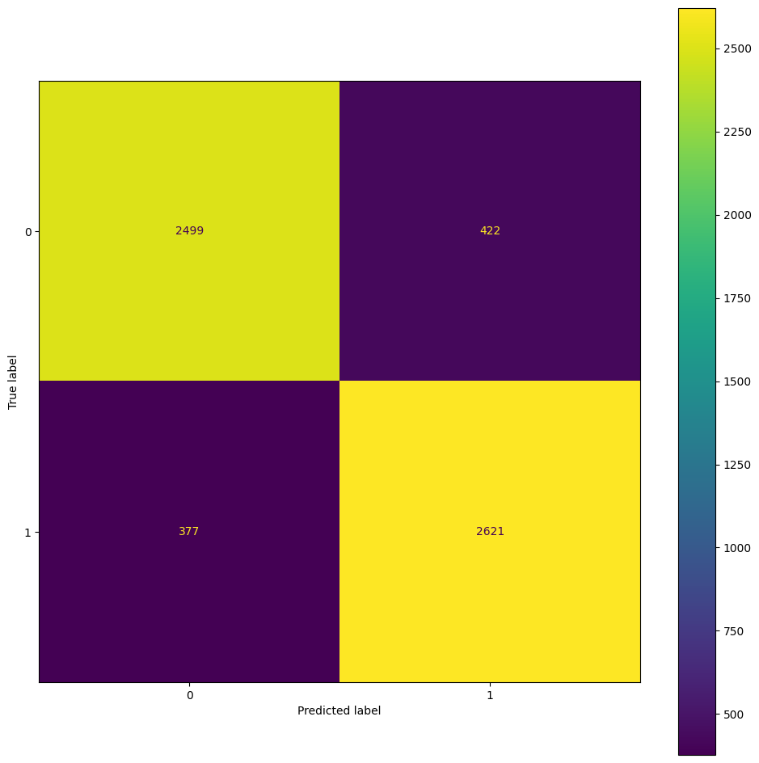
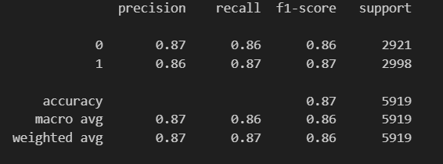
SVM

Slide 12


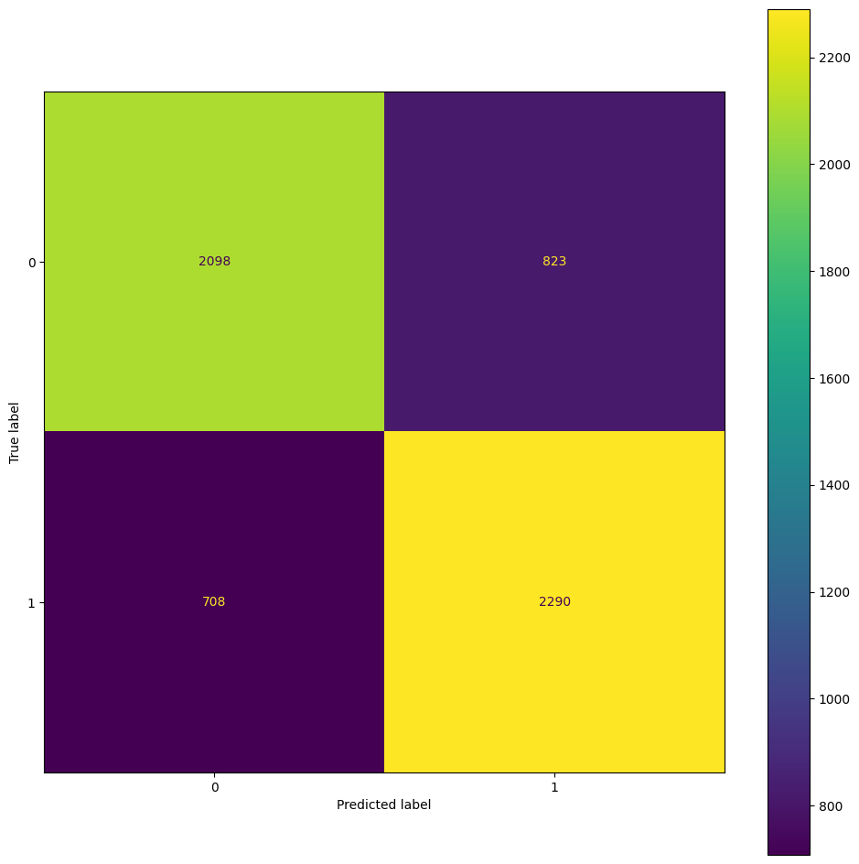
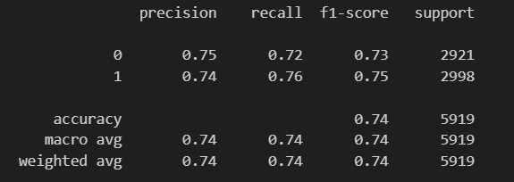
kNN

Slide 13
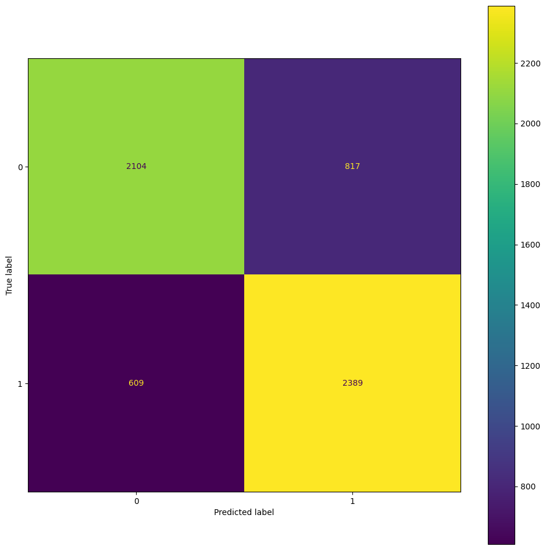

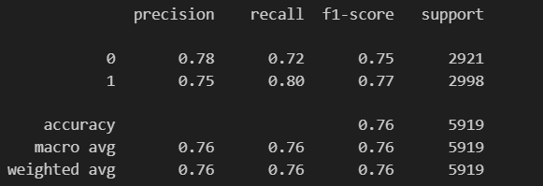
Decision Trees

Slide 14
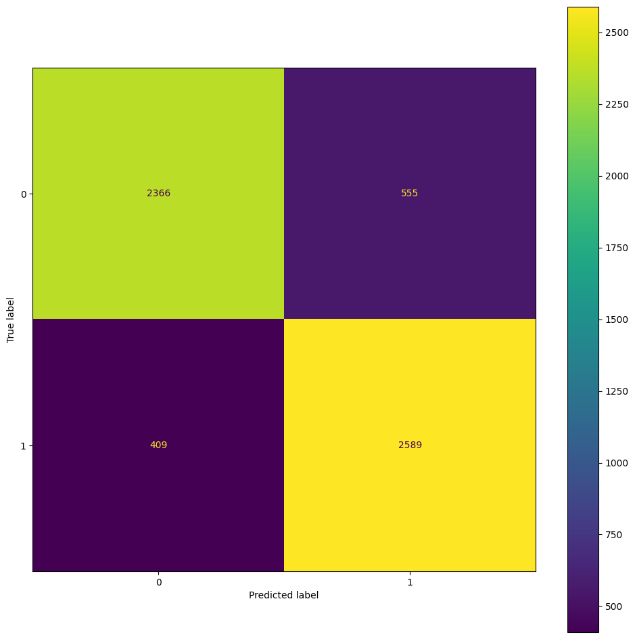

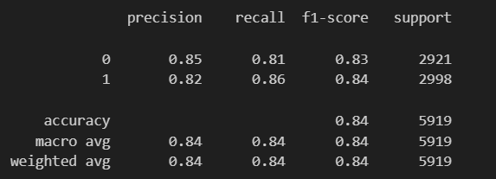
Random Forest

Slide 15


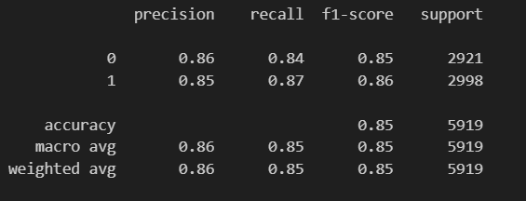
AdaBoost

Slide 16
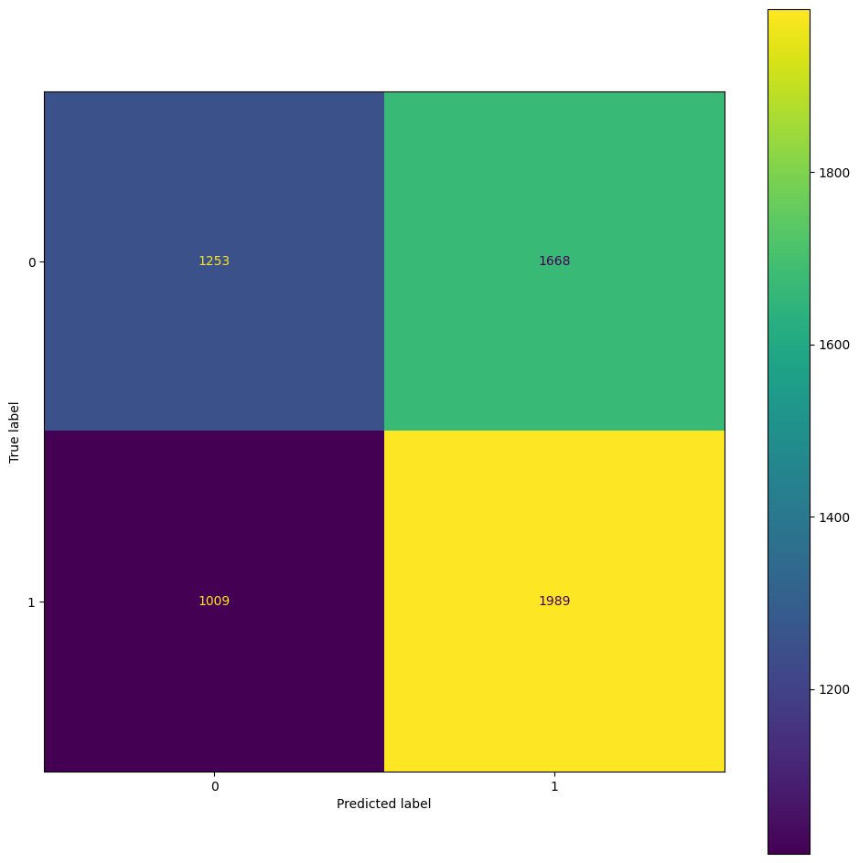


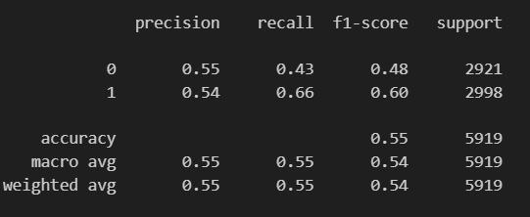
Naive Bayes

Slide 17
Demo
Κώδικας που διαβάζει review από το αρχείο ‘review.txt’
Επιλέγουμε ένα από τα μοντέλα που δημιουργήσαμε και μαζί με το vectorizer τα κάνουμε export για να τα εφαρμόσουμε στο αρχείο που επιθυμούμε
Επιστρέφει prediction για το είδος της κριτικής

